Slide 1

정보분석
Google Merchandise store
GA4 Analysis
3팀
최세원
송주호
양유석
현기호
권한비
토시유키
사르도르혼

Slide 2
목차 Table of Contents
1
매출 증대를 위해 사이트의 판매율 파악
2
메인 홈페이지의 상단 노출 효과 검증 및 최적화 방안 도출
3
데이터 오류 파악과 데이터 수집을 위한 문제 해결과 개선 방안 제시

Slide 3
1
매출 증대를 위해 사이트의 판매율 파악

Slide 4
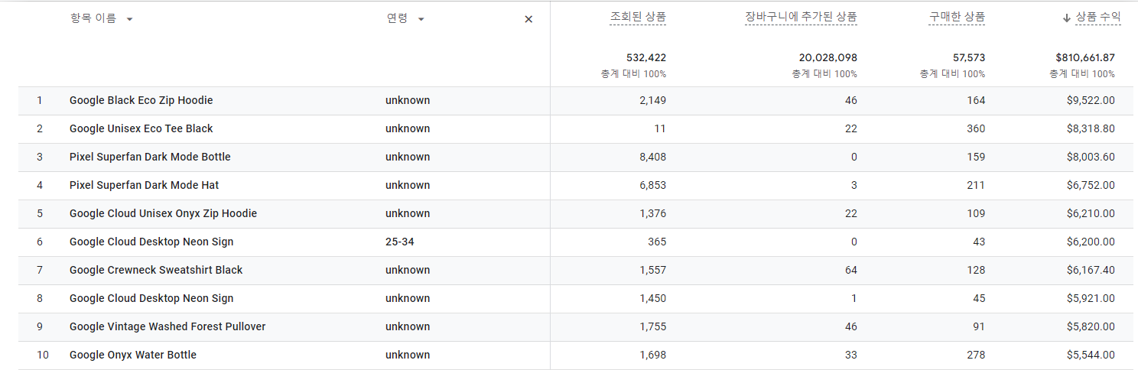
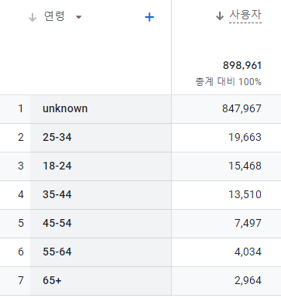
1
매출 증대를 위해 사이트의 판매율 파악
2022년12월01일~ 2023년06월11일

Slide 5
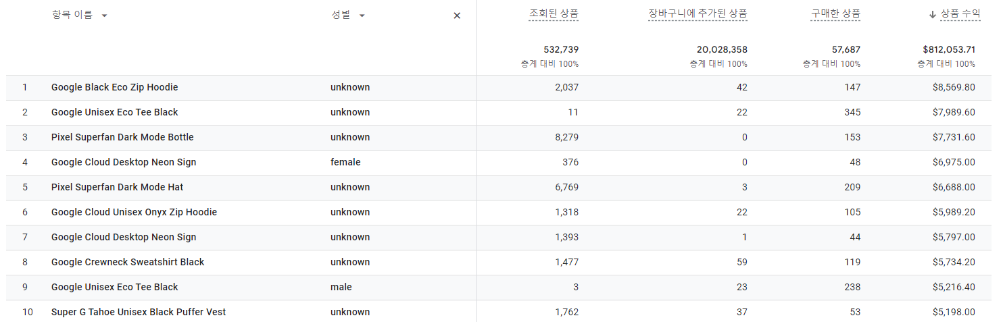
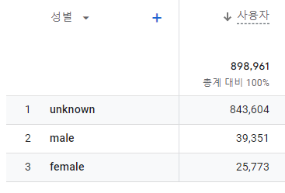
1
매출 증대를 위해 사이트의 판매율 파악
2022년12월01일~ 2023년06월11일

Slide 6
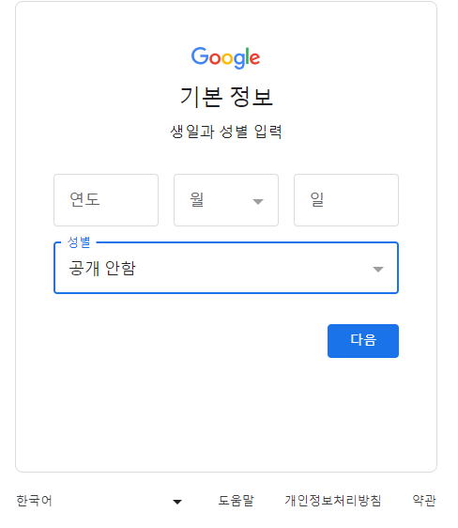
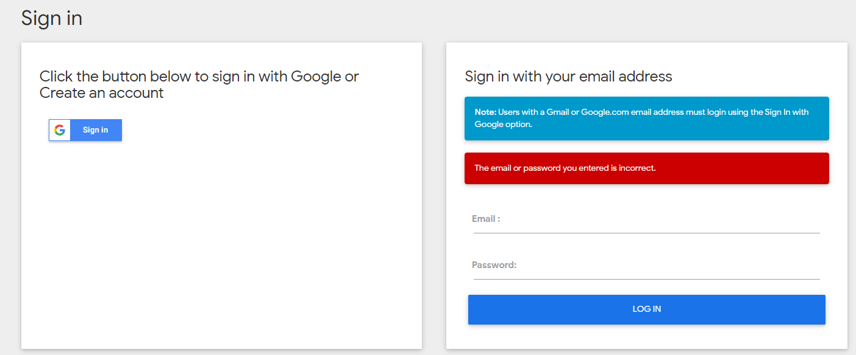
1
매출 증대를 위해 사이트의 판매율 파악

Slide 7
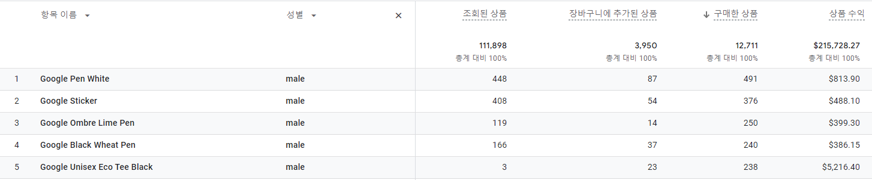
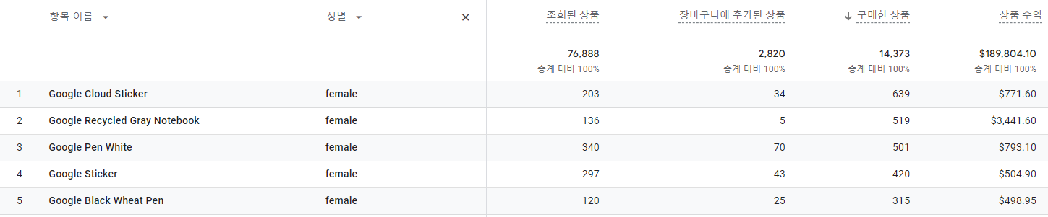
1
매출 증대를 위해 사이트의 판매율 파악
2022년12월01일~ 2023년06월11일
성별 별 최다 구매 항목 5가지
남성
여성

Slide 8
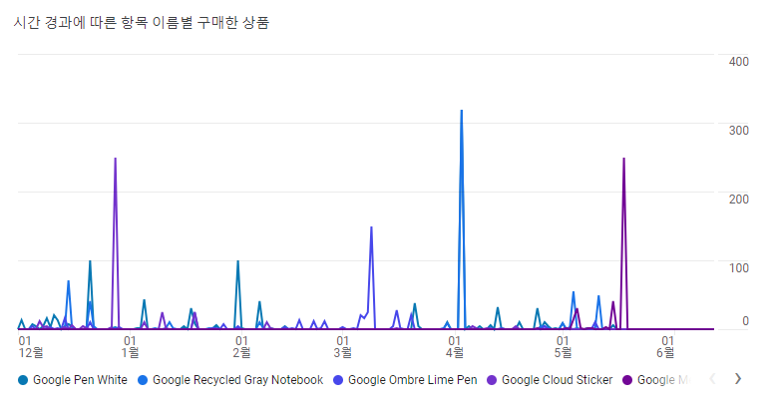
1
매출 증대를 위해 사이트의 판매율 파악
2022년12월01일~ 2023년06월11일

Slide 9
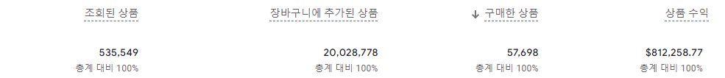
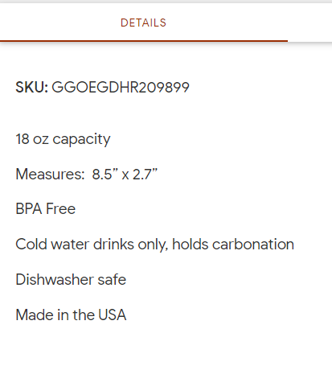
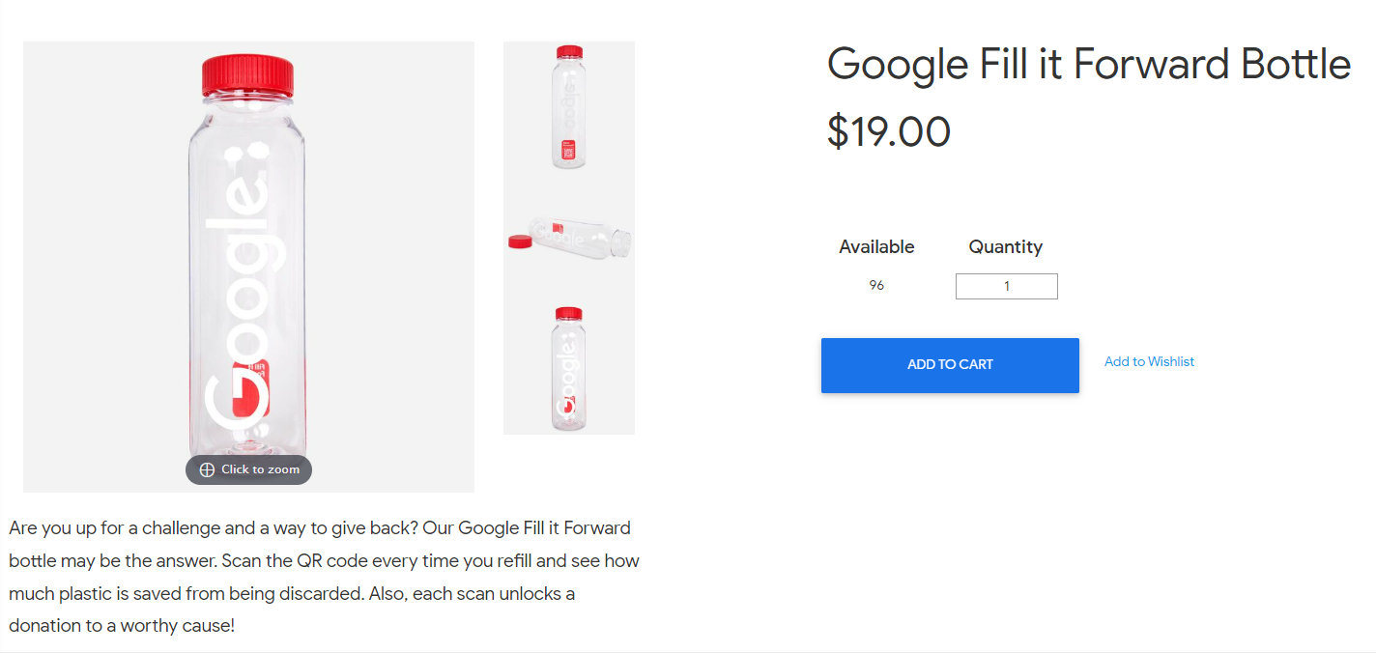
1
매출 증대를 위해 사이트의 판매율 파악
2022년12월01일~ 2023년06월11일
조회된 상품 수에 반해 구매한 상품수가 10%정도
Why?

Slide 10
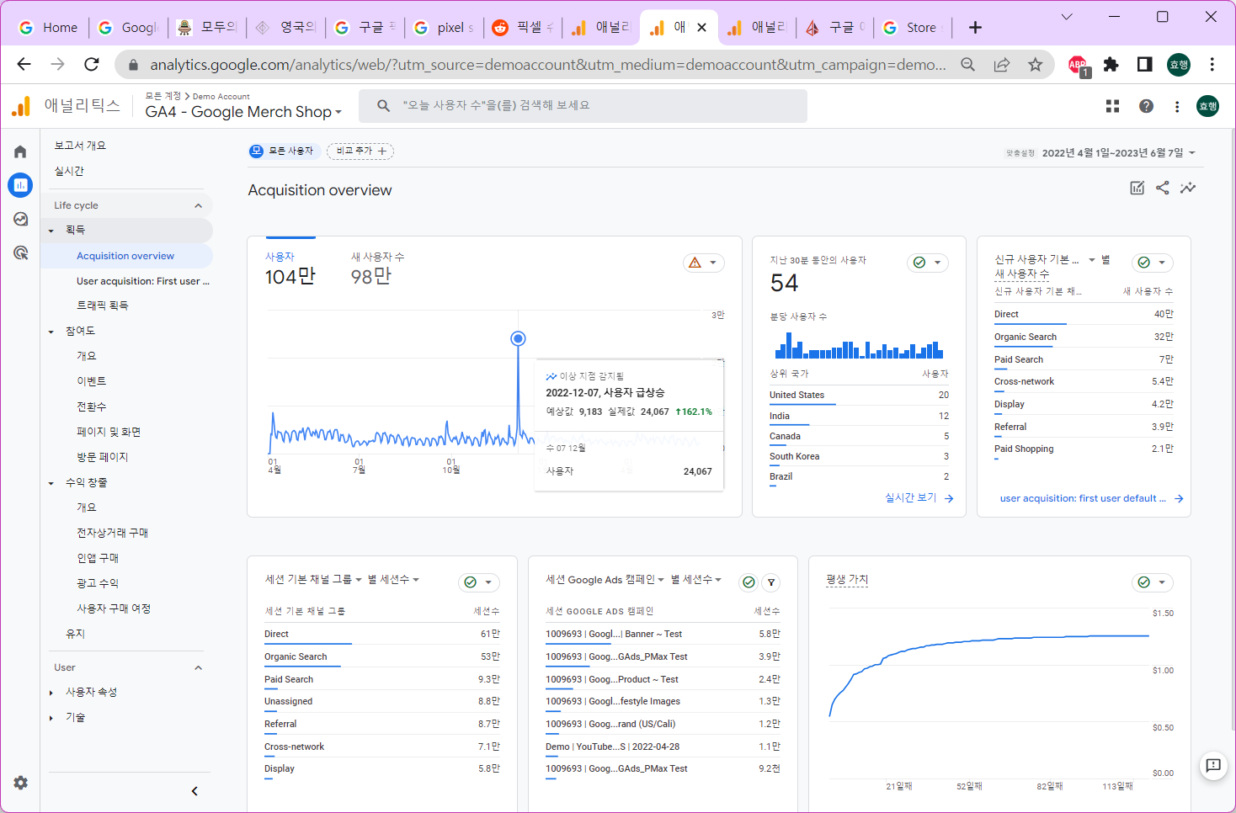
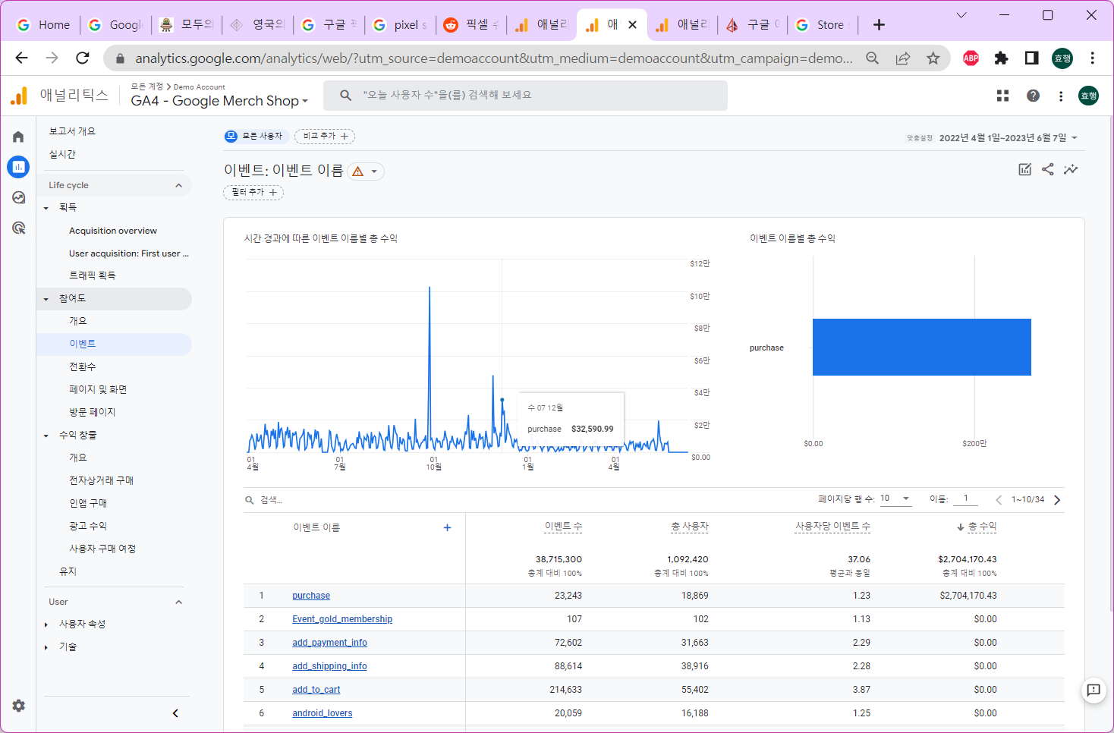
1
매출 증대를 위해 사이트의 판매율 파악
2022년12월01일~ 2023년06월11일

Slide 11
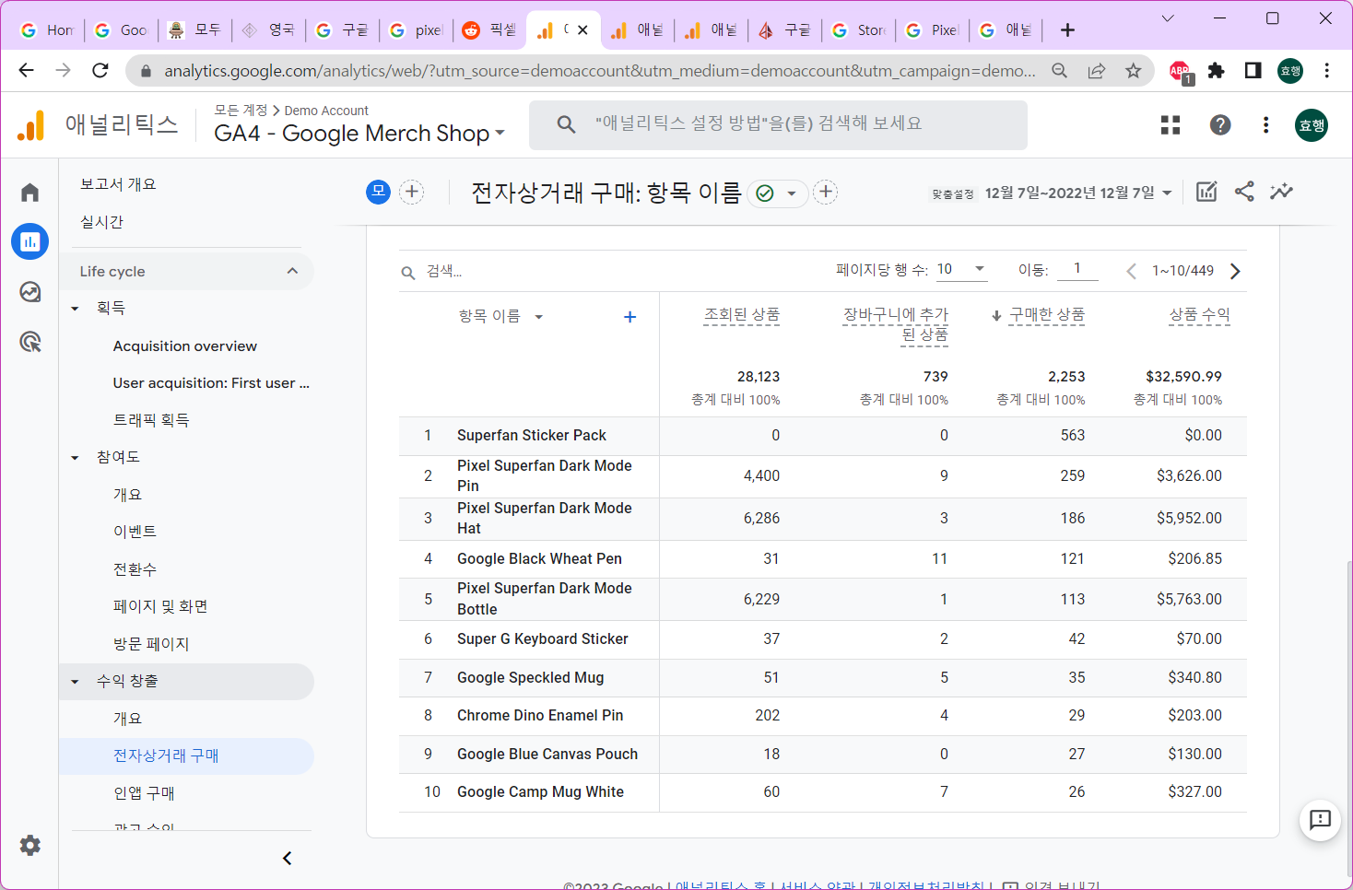
1
매출 증대를 위해 사이트의 판매율 파악
2022년12월01일~ 2023년06월11일
Pixel Superfan과 관련된 상품 판매량이 높음

Slide 12
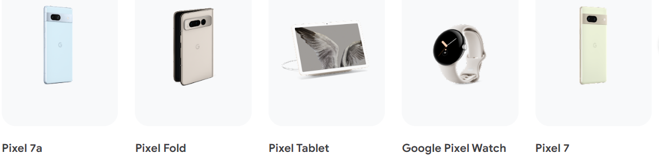
1
매출 증대를 위해 사이트의 판매율 파악
Pixel Superfan이란?
구글에서 관리하는 미국거주자를 위한 VIP 커뮤니티로
구글에서 만든 스마트 기기 브랜드인 Pixel과 관련된
대면이벤트나 프로모션, 제품및 엔지니어링 팀의
기술지원 등의 혜택을 얻을 수 있는 커뮤니티

Slide 13
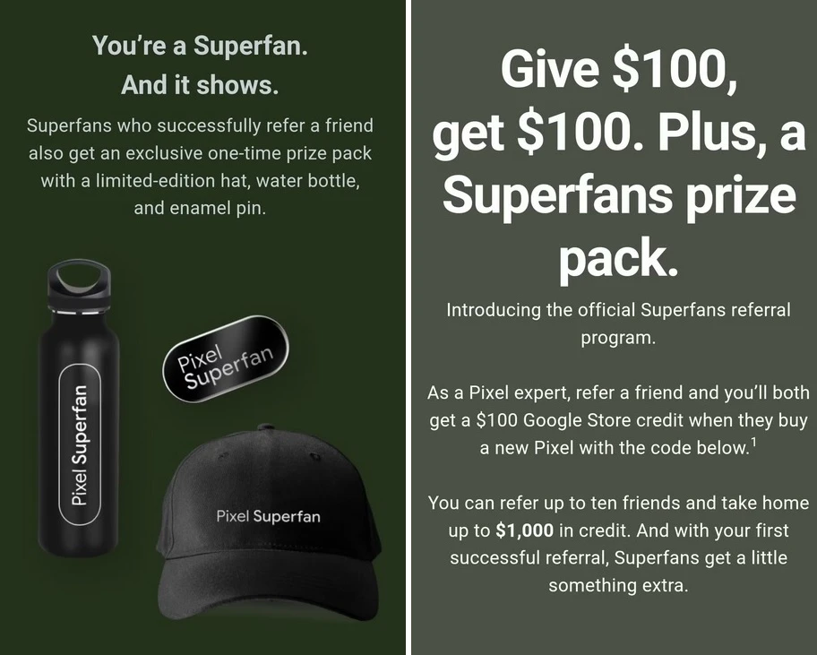
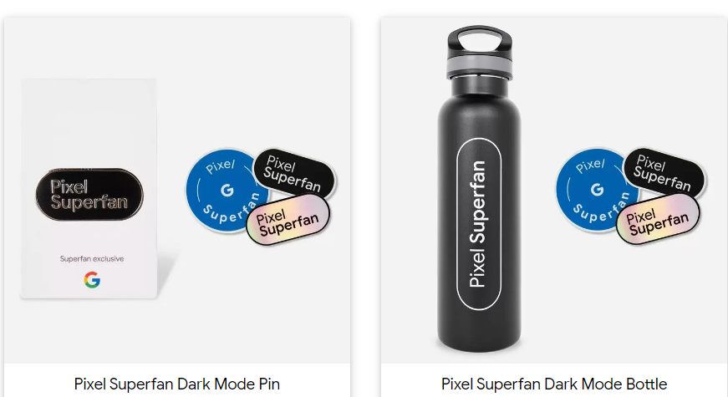
1
매출 증대를 위해 사이트의 판매율 파악
Superfan 멤버가 추천인 중 한 명이 Pixel을
처음 구매하면 100달러 크레딧을 받고 한정판 모자, 물병, 핀을 받게 되는 프로모션을 진행함.
한정판 제품들은 google merch shop의 제품들

Slide 14
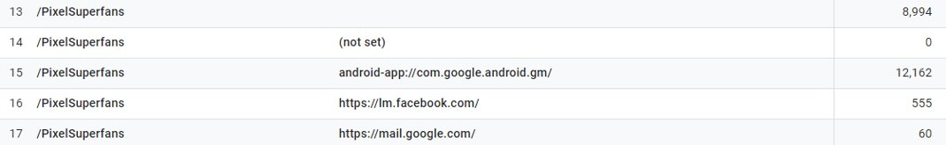
1
매출 증대를 위해 사이트의 판매율 파악
2022년12월01일~ 2023년06월11일
안드로이드 Gmail 앱
또한 해당 프로모션 링크를 Gmail로 함.
이를 증명하기 위해 해당 카테고리에 들어오는 연결을 확인
이와같이 프로모션 행사를 통해 새로운 이용자 획득과
수익창출을 유도할 수 있음

Slide 15
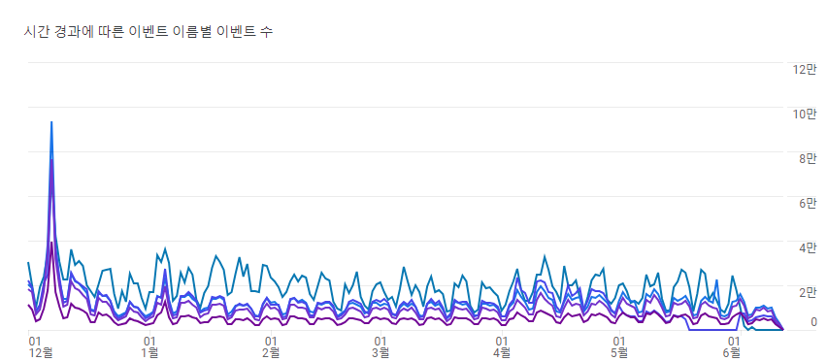
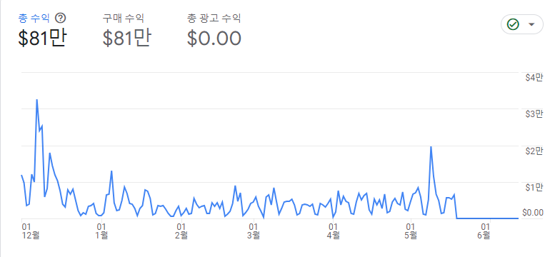
1
매출 증대를 위해 사이트의 판매율 파악
2022년12월01일~ 2023년06월11일

Slide 16
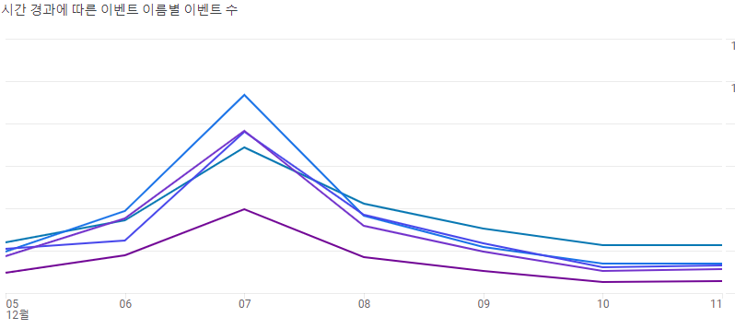
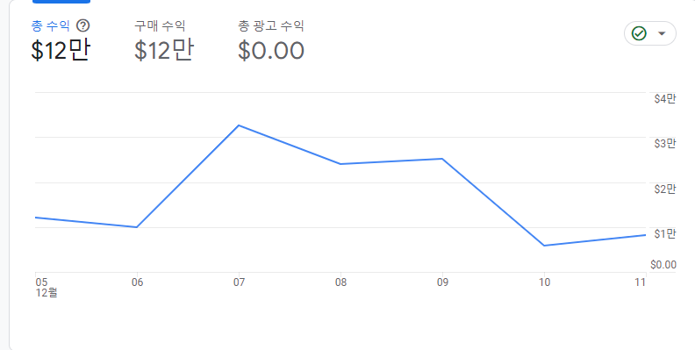
1
매출 증대를 위해 사이트의 판매율 파악
2022년12월01일~ 2023년06월11일

Slide 17
2
메인 홈페이지의 상단 노출 효과 검증 및
최적화 방안 도출

Slide 18
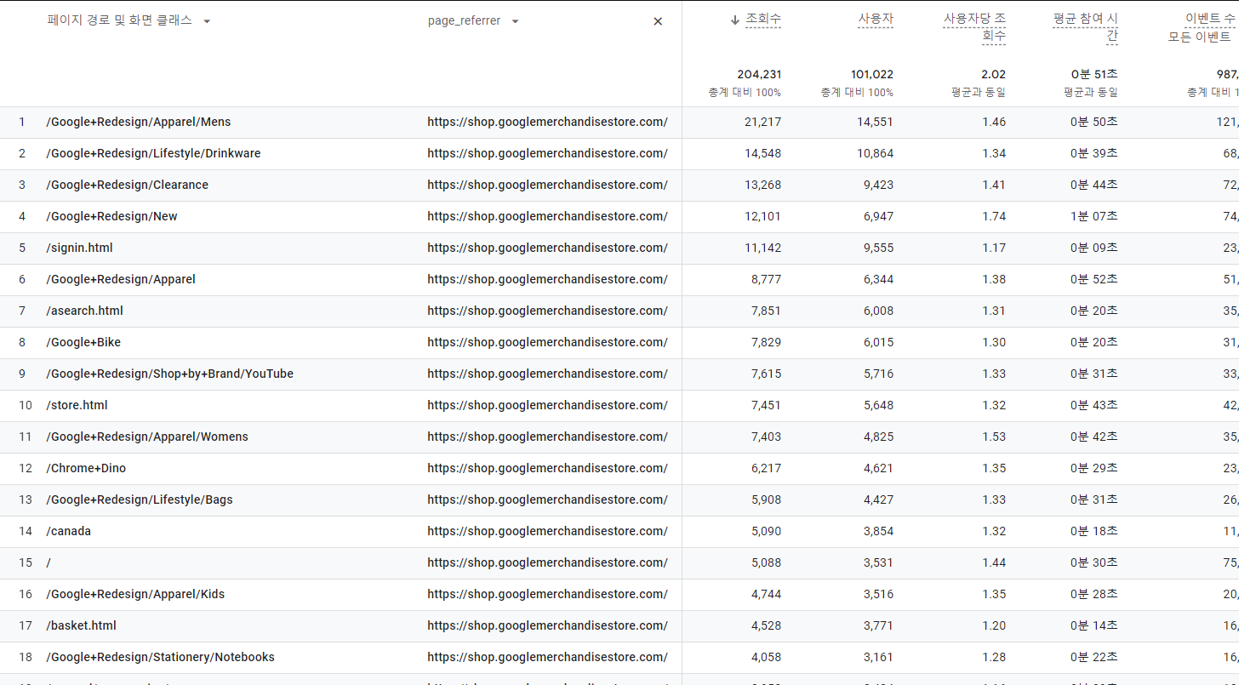
2
메인 홈페이지의 상단 노출 효과 검증 및 최적화 방안 도출
2022년12월01일~ 2023년06월11일

Slide 19
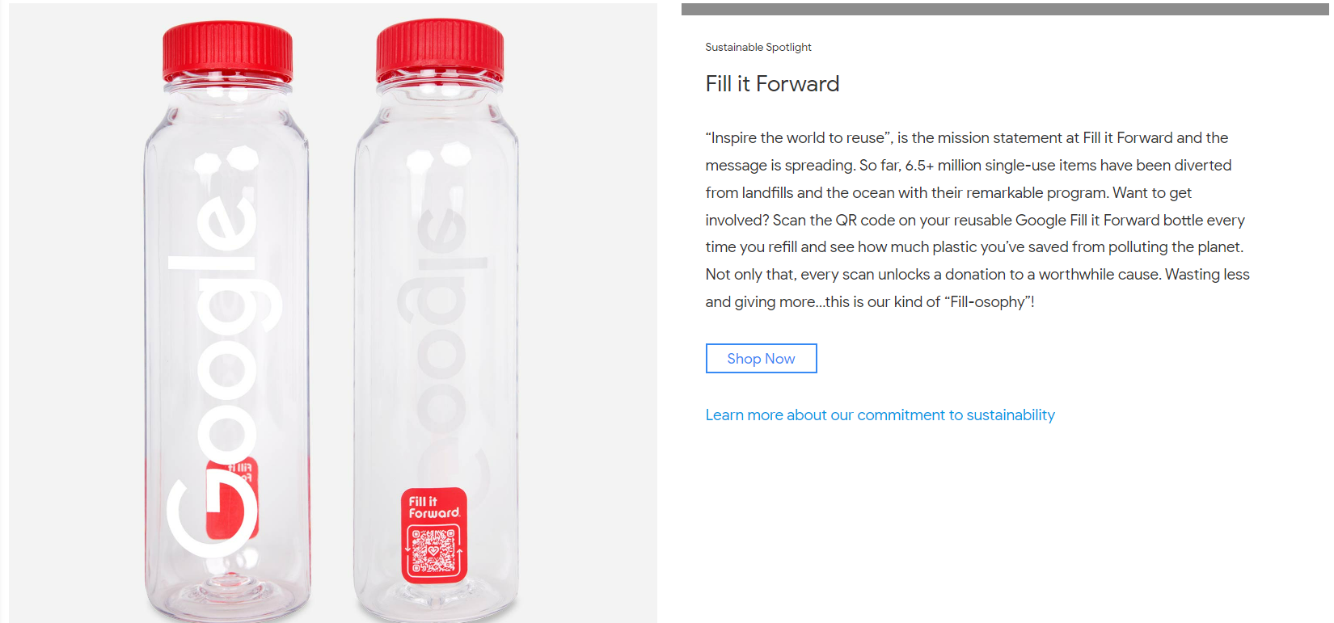
2
메인 홈페이지의 상단 노출 효과 검증 및 최적화 방안 도출
지속적으로 메인에 떠 있었던 상품

Slide 20
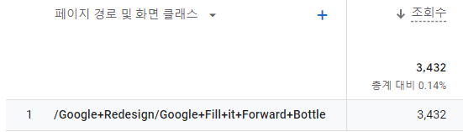
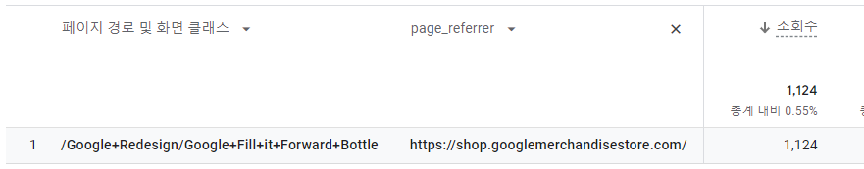
2
메인 홈페이지의 상단 노출 효과 검증 및 최적화 방안 도출
2022년12월01일~ 2023년06월11일
총 조회수
메인을 통해서 들어가서 본 조회수

Slide 21
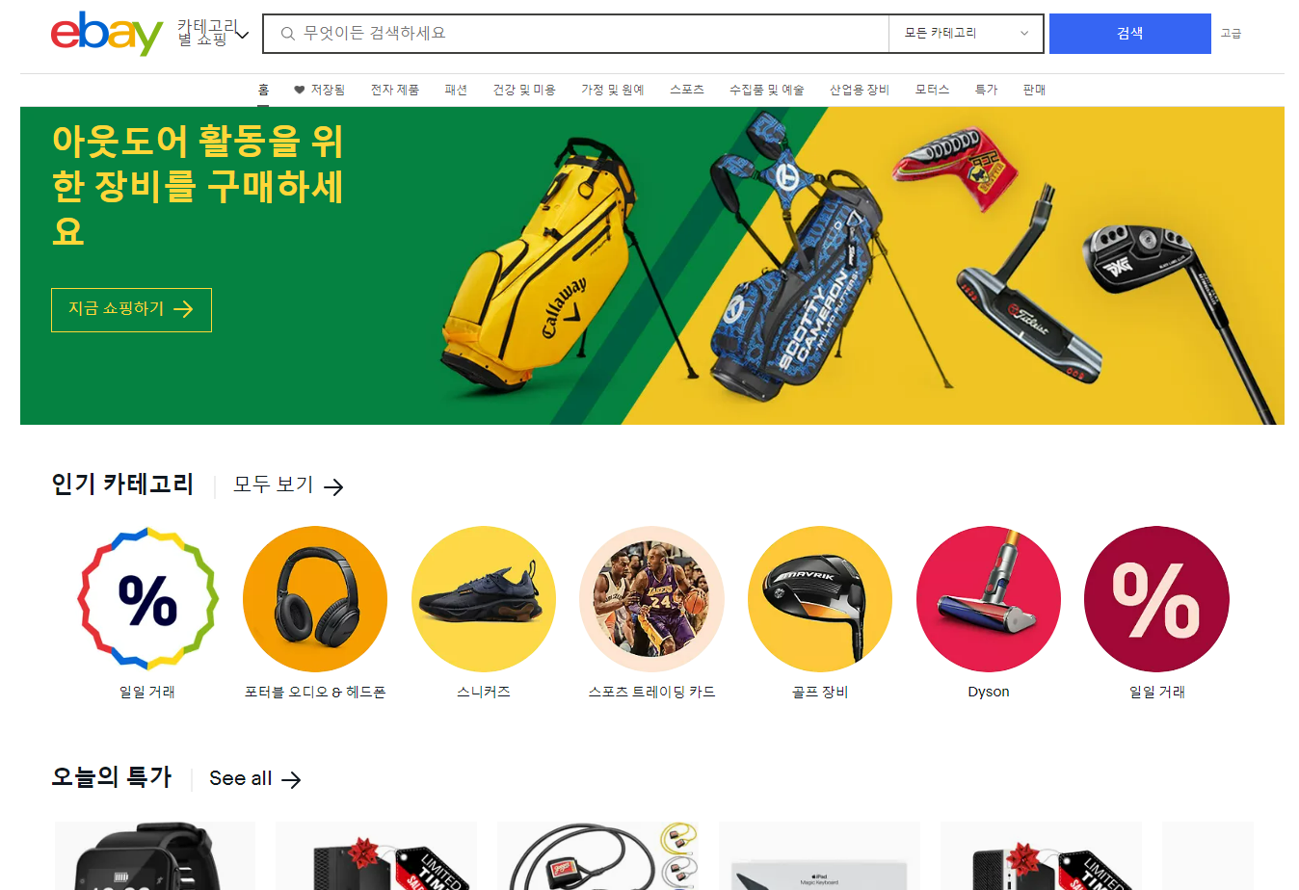
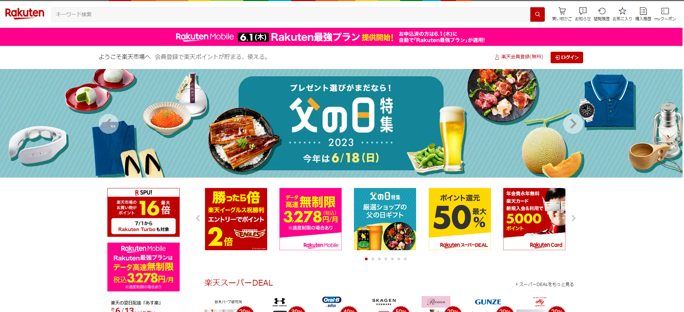
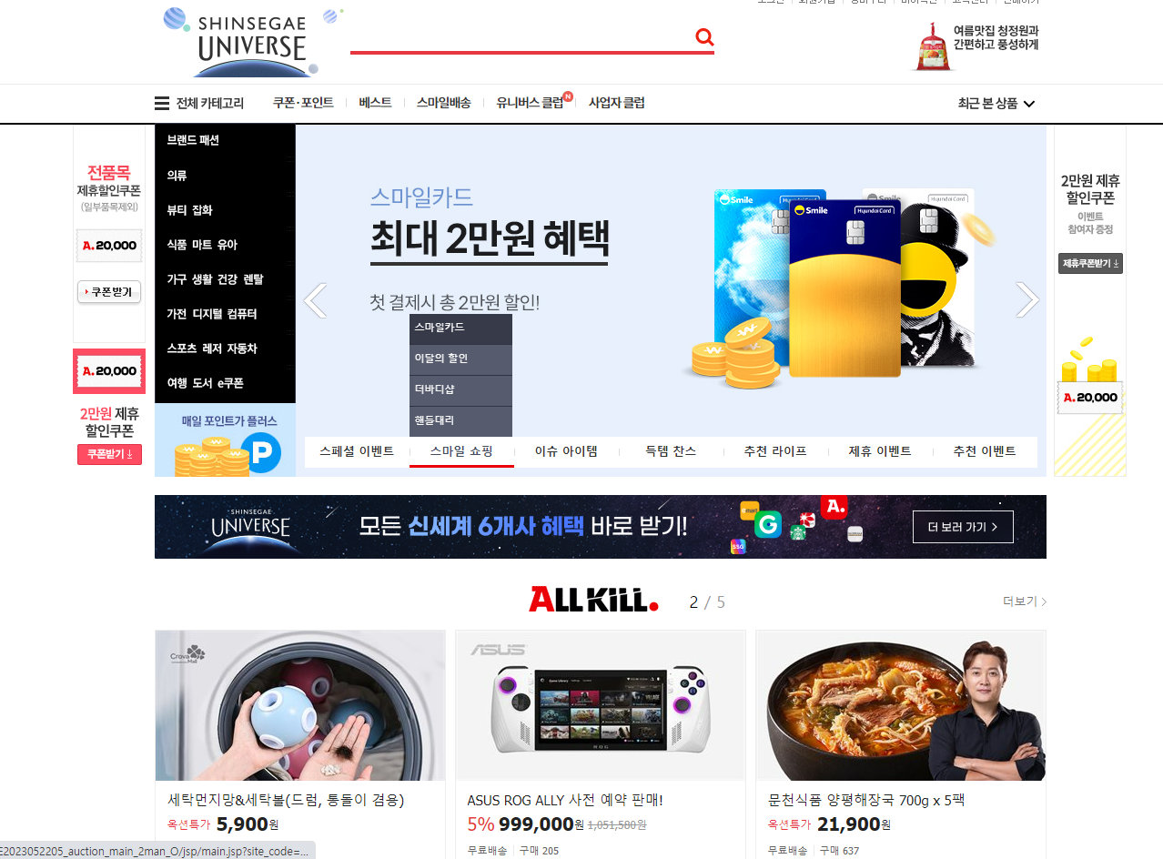
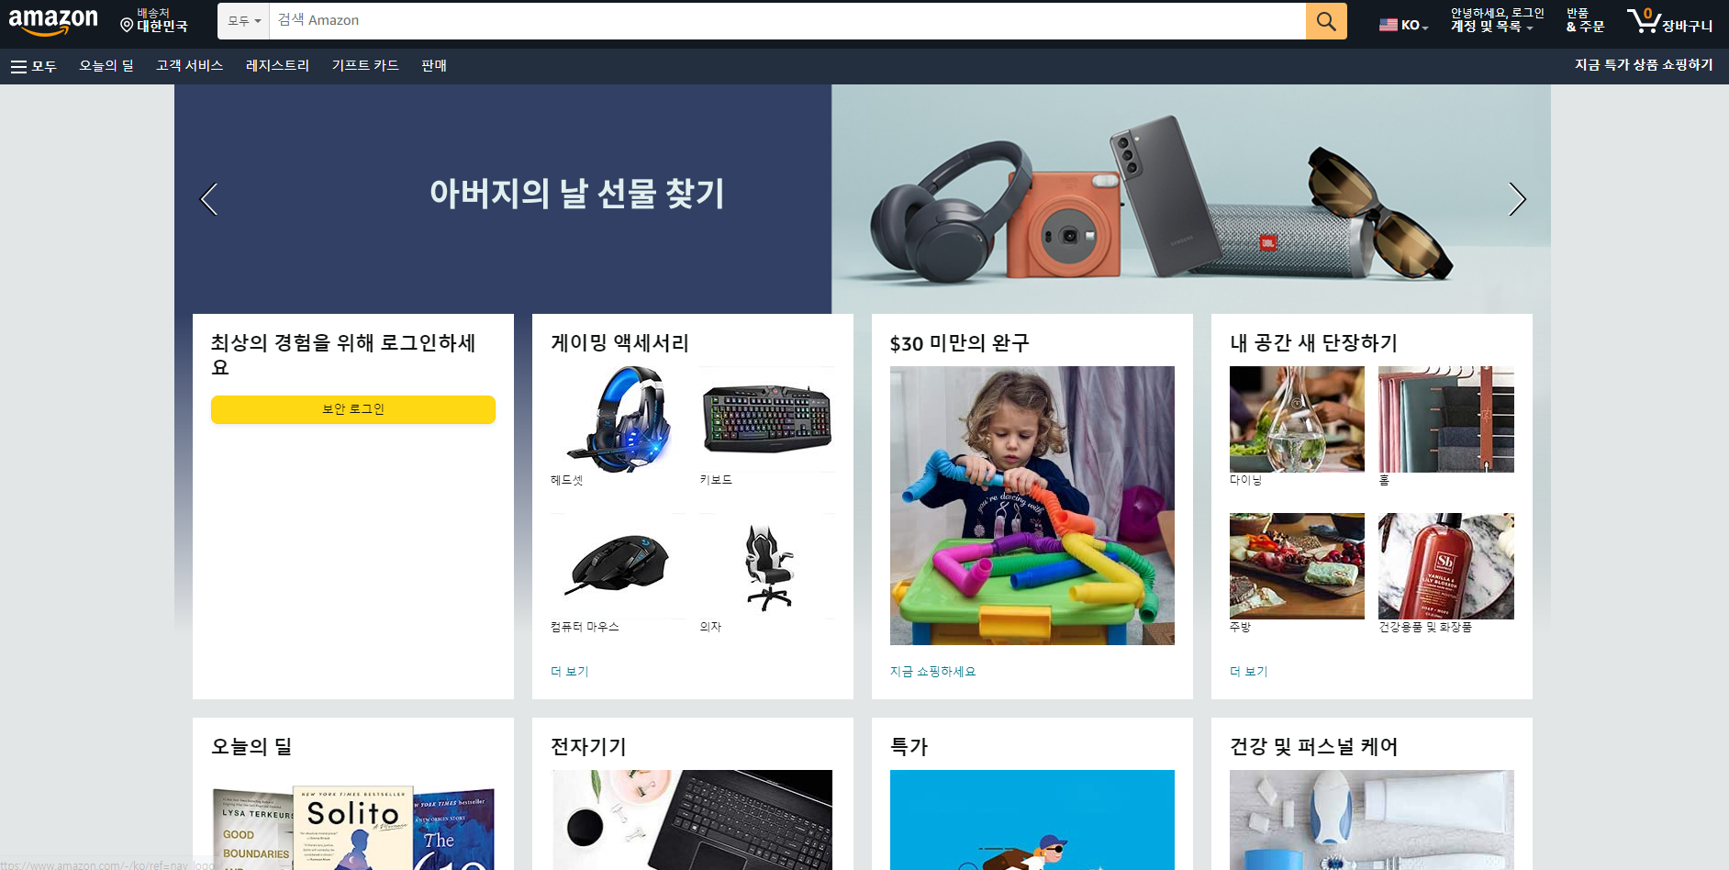
2
메인 홈페이지의 상단 노출 효과 검증 및 최적화 방안 도출

Slide 22
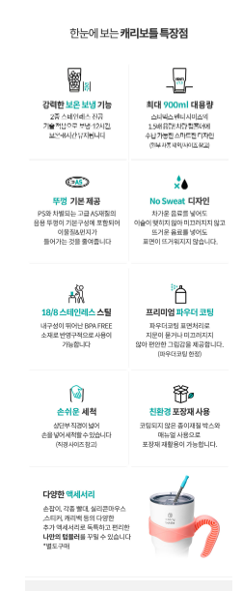
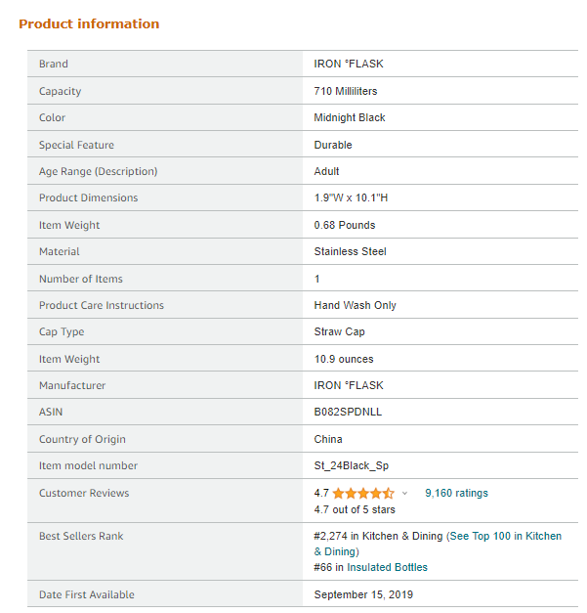
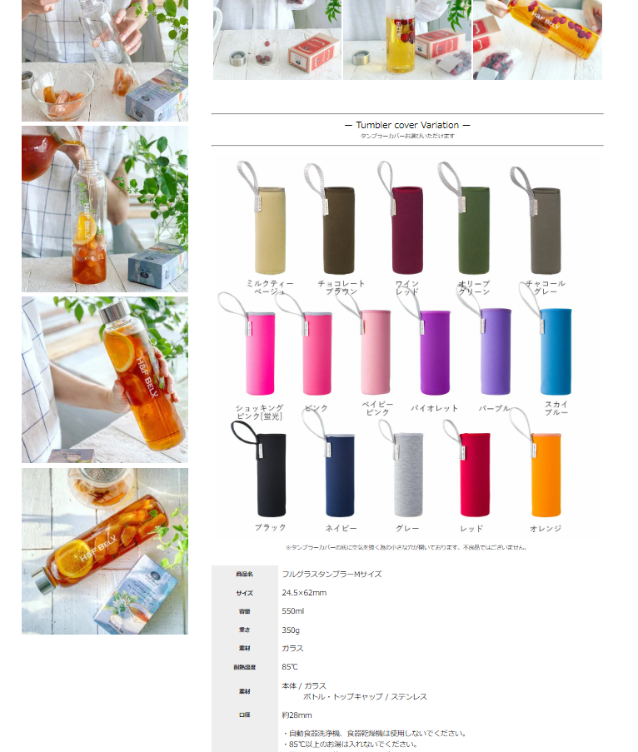
2
메인 홈페이지의 상단 노출 효과 검증 및 최적화 방안 도출

Slide 23
2
메인 홈페이지의 상단 노출 효과 검증 및 최적화 방안 도출
1
세일항목이나 행사내용을 메인화면에 배치하여 메인화면을 효율적으로 사용
2
타임세일을 진행하거나 시즌별로 세트상품을 만들어 할인하는 등 사용자들의 구입 유도
3
출석이벤트나 주말할인 등으로 주말에도 로그인 및 홈페이지 유입 유도
4
랜덤박스나 프로모션 등을 통해 상품수익 상승도모
5
상품 세부사항 구체화를 통해 사용자들에게 상품에 대한 정보 제공

Slide 24
3
데이터 오류 파악과 데이터 수집을
위한 문제 해결과 개선 방안 제시

Slide 25
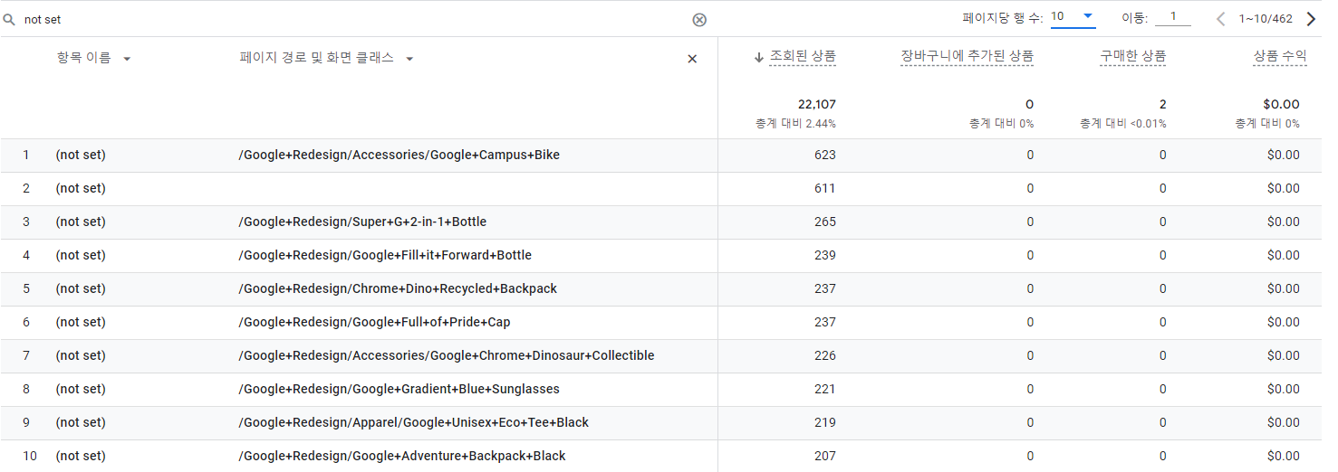
3
데이터 오류 파악과 데이터 수집을 위한 문제 해결과 개선 방안 제시
2022년08월22일~ 2023년06월11일
상품에 대한 (not set)

Slide 26
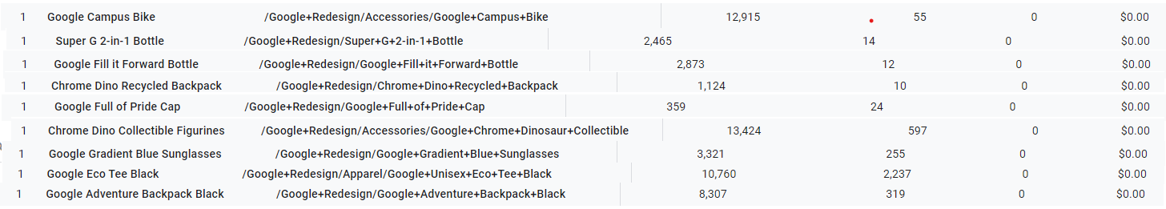
3
데이터 오류 파악과 데이터 수집을 위한 문제 해결과 개선 방안 제시
2022년08월22일~ 2023년06월11일
실제 상품

Slide 27
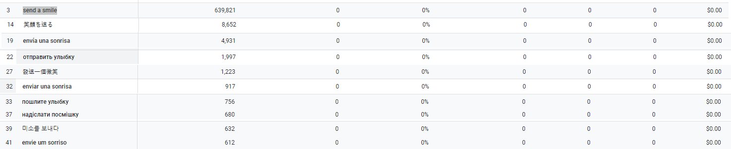
3
데이터 오류 파악과 데이터 수집을 위한 문제 해결과 개선 방안 제시
2022년08월22일~ 2023년06월11일
Send a smile 프로모션 순위

Slide 28
3
데이터 오류 파악과 데이터 수집을 위한 문제 해결과 개선 방안 제시
1
Not set과 실제 상품 항목에 대한 통합 필요
2
번역된 언어의 동일 프로모션에 대한 통합 필요

Slide 29

THANK YOU

